Slide 1
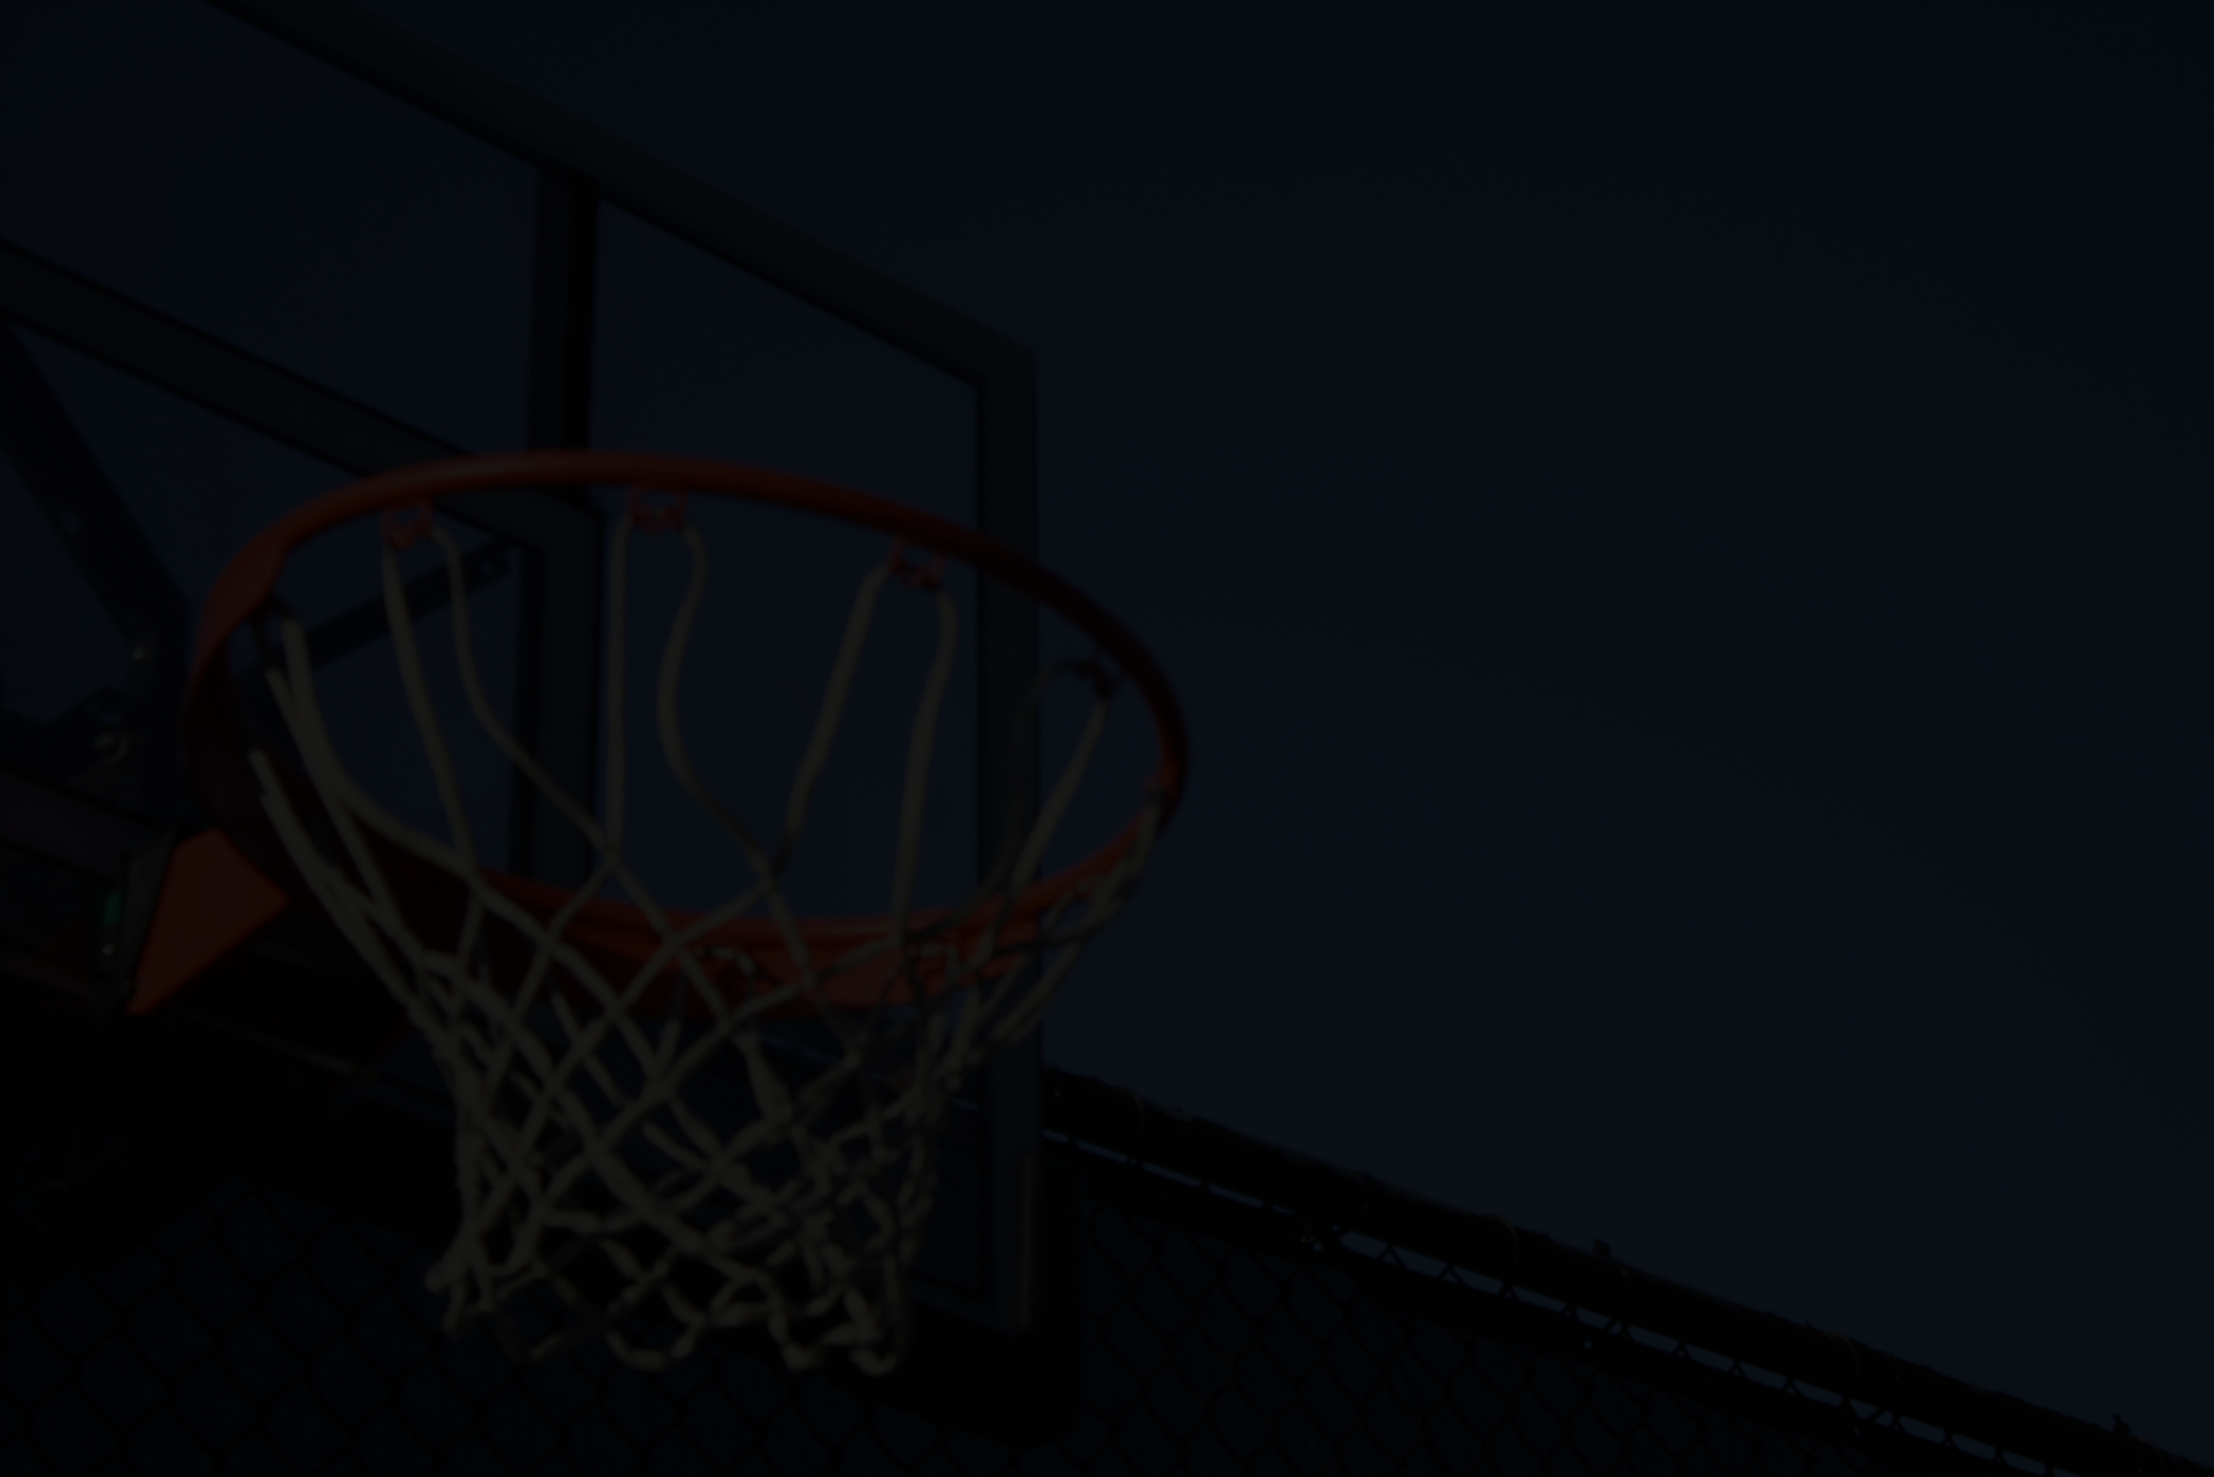

Basquete
influência
website
Banco
Ferramentas
Desafíos
Próximos passos
Conclusão
PROJETO INDIVIDUAL
BOSTON CELTICS

Slide 2
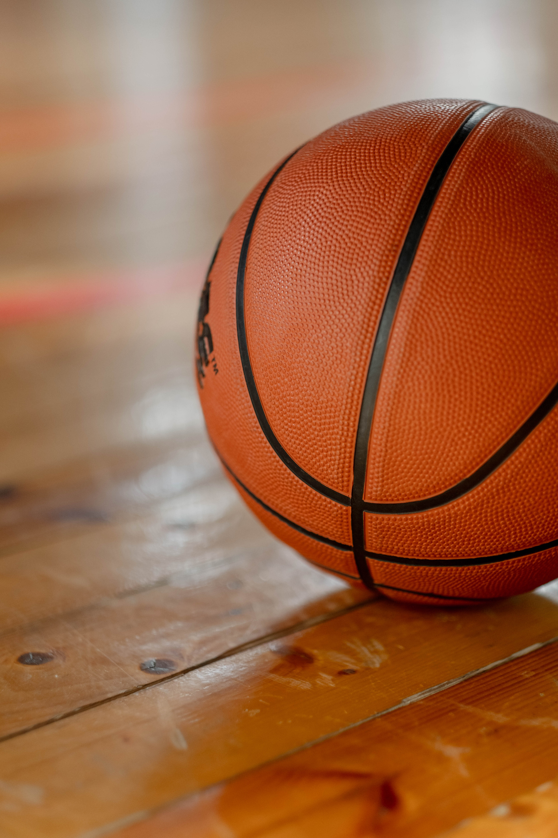

SOBRE O BASQUETE
O basquete é um esporte coletivo jogado por duas equipes, geralmente com cinco jogadores de cada lado, em uma quadra retangular. O objetivo do jogo é fazer pontos ao arremessar a bola dentro da cesta do adversário, que fica a 3,05 metros de altura.
O jogo exige velocidade, coordenação, agilidade e trabalho em equipe. Ele é dividido em quatro períodos e possui regras que limitam o tempo de posse da bola, a forma de driblar e o contato físico.
POR QUE O BOSTON CELTICS
Eu escolhi o boston celtics por conta do Jogador Jayson Tatum e minha identificação com ele. E pelos celtics serem os maiores campeões da nba me remete muito ao São Paulo que é meu time de futebol

Slide 3
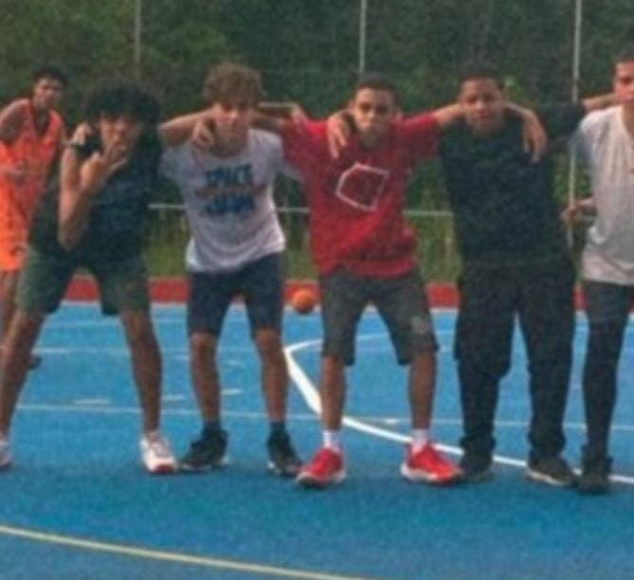
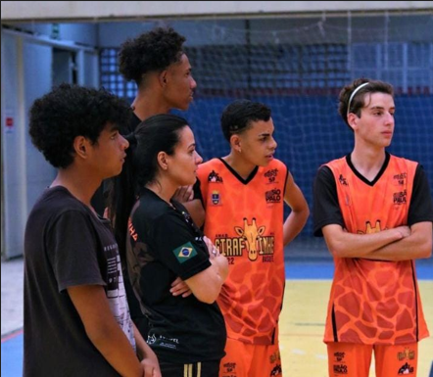
A INFLUÊNCIA SOBRE MIM
COMO TUDO COMEÇOU
Comecei a jogar basquete com 15 anos.
Meu primeiro contato com o esporte foi através do Instagram.
O que despertou meu interesse foi um highlight do Tatum enterrando na cabeça do LeBron e outro momento do Curry arremessando do meio da quadra.
Jogava em um bairro próximo de casa.
Onde eu conheci as pessoas que levo comigo até hoje.
Minha primeira treinadora foi a Ângela.
Os primeiros treinos eram difíceis pela falta de coordenação motora que eu tinha.

Slide 4
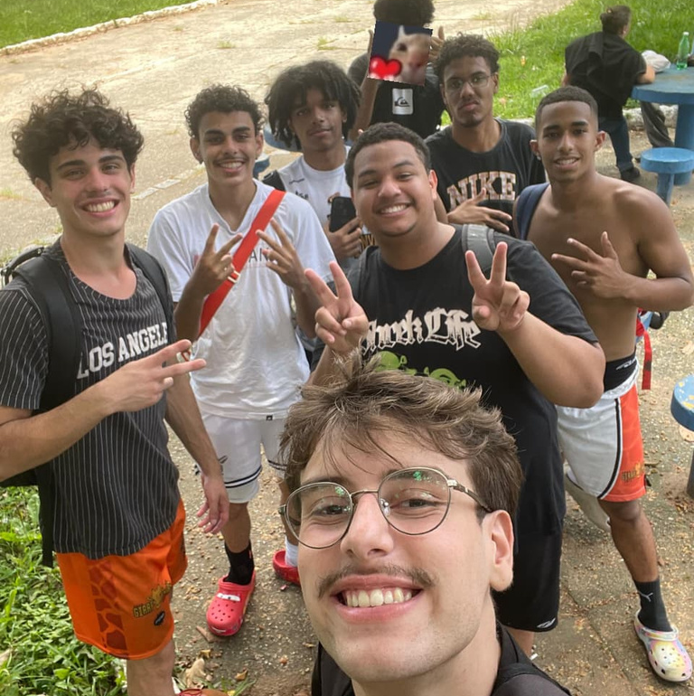
A INFLUÊNCIA SOBRE MIM
AMIGOS QUE CONHECI NO BASQUETE
As principais amizades que fiz jogando basquete foram: Augusto, Gabriel, Matheus, Filipe, Guilherme e o Jorge, que é minha referência e meu maior apoio aqui na faculdade.
Eles influenciaram minha jornada porque nós crescemos jogando juntos e construímos uma relação praticamente de irmãos.
INFLUÊNCIA DO BASQUETE NA MINHA VIDA
O basquete me ajudou a melhorar meu pensamento rápido, trabalho em equipe, coordenação motora, disciplina, humildade e lidar com a pressão.
O esporte influenciou minha vida mostrando que não tem como nascer sendo ótimo tudo tem uma jornada.
A maior mudança que o basquete trouxe foi o meu jeito de me comunicar e de me vestir.

Slide 5
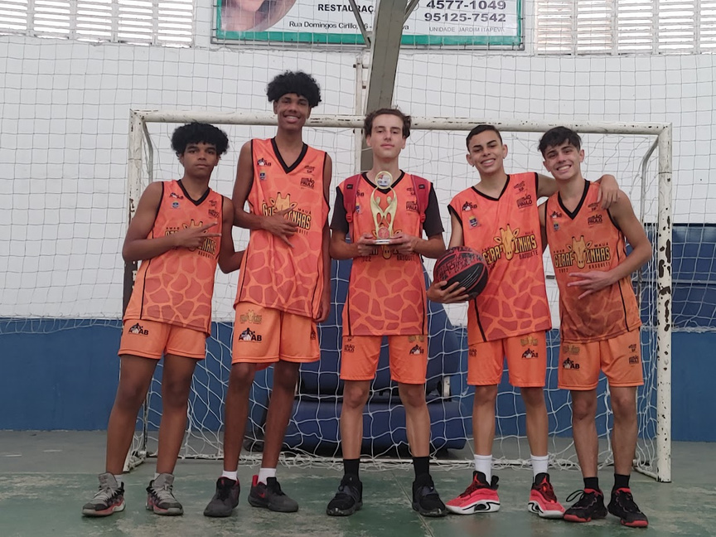
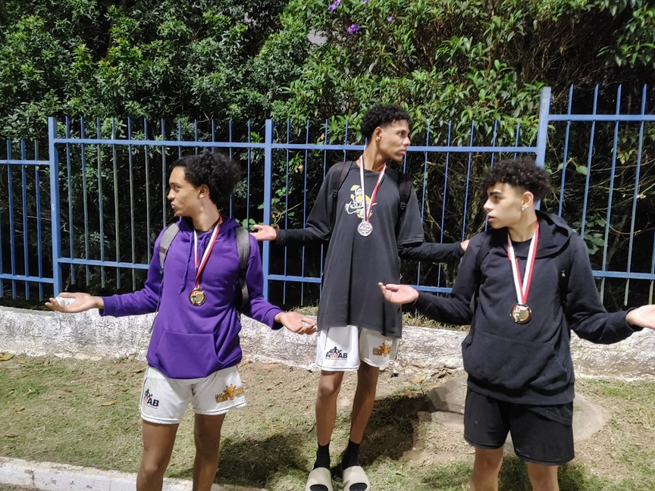
A INFLUÊNCIA SOBRE MIM
CAMPEONATOS E COMPETIÇÕES
Participei dos seguintes campeonatos: ANB, Internúcleo, Camp 3x3, Desafio de Habilidades e diversos outros.
Minha participação mais marcante foi no Internúcleo.
Foi quando eu peguei o rebote, driblei o adversário e arremessei do meio da quadra.
O BASQUETE HOJE NA MINHA VIDA
Atualmente, eu jogo aos sábados em uma escola com a qual os mais antigos têm parceria e jogam lá. Treino quando consigo.
O basquete é o esporte que mudou minha vida e me faz estar em constante aprendizado.

Slide 6
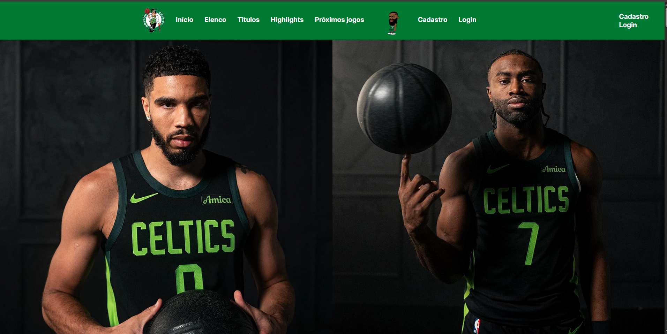
WEB-SITE

Slide 7
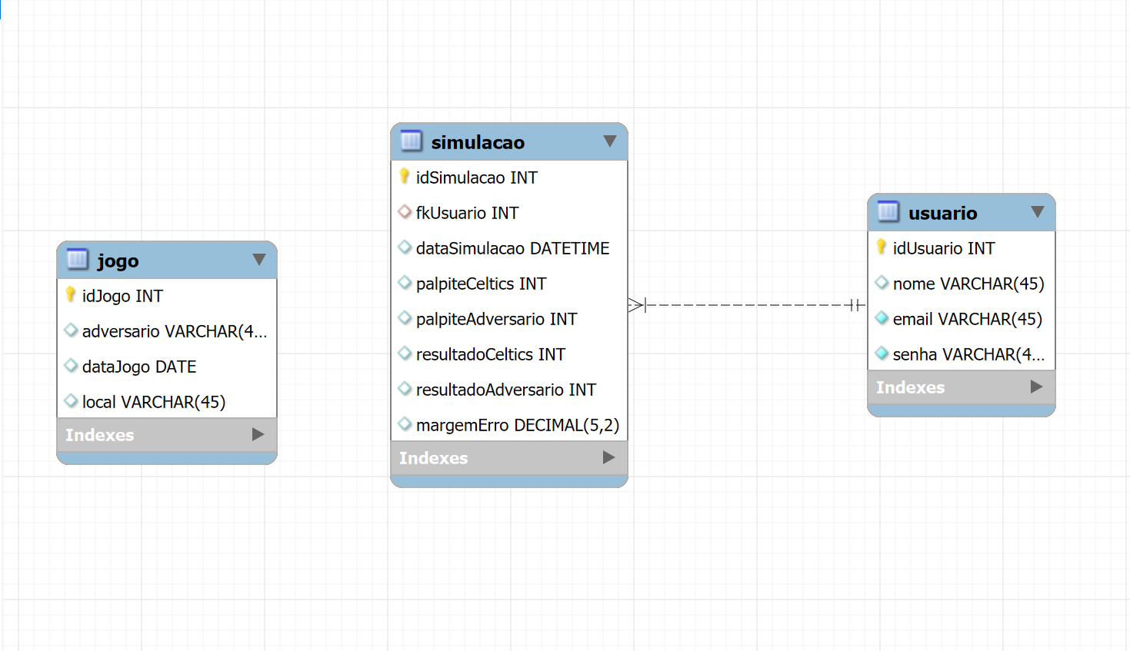
MODELAGEM DE DADOS

Slide 8
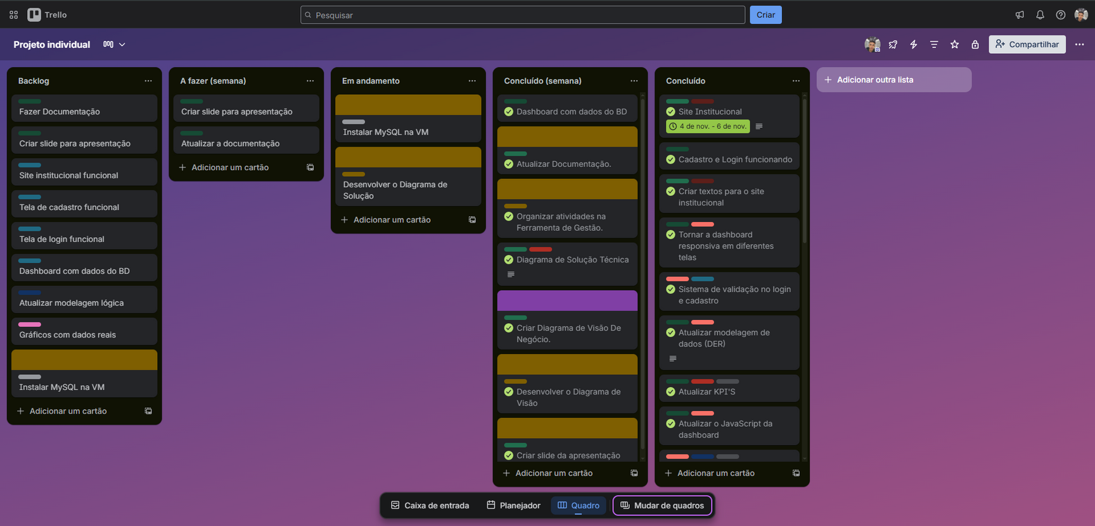
FERRAMENTAS DE GESTÃO
TRELLO

Slide 9
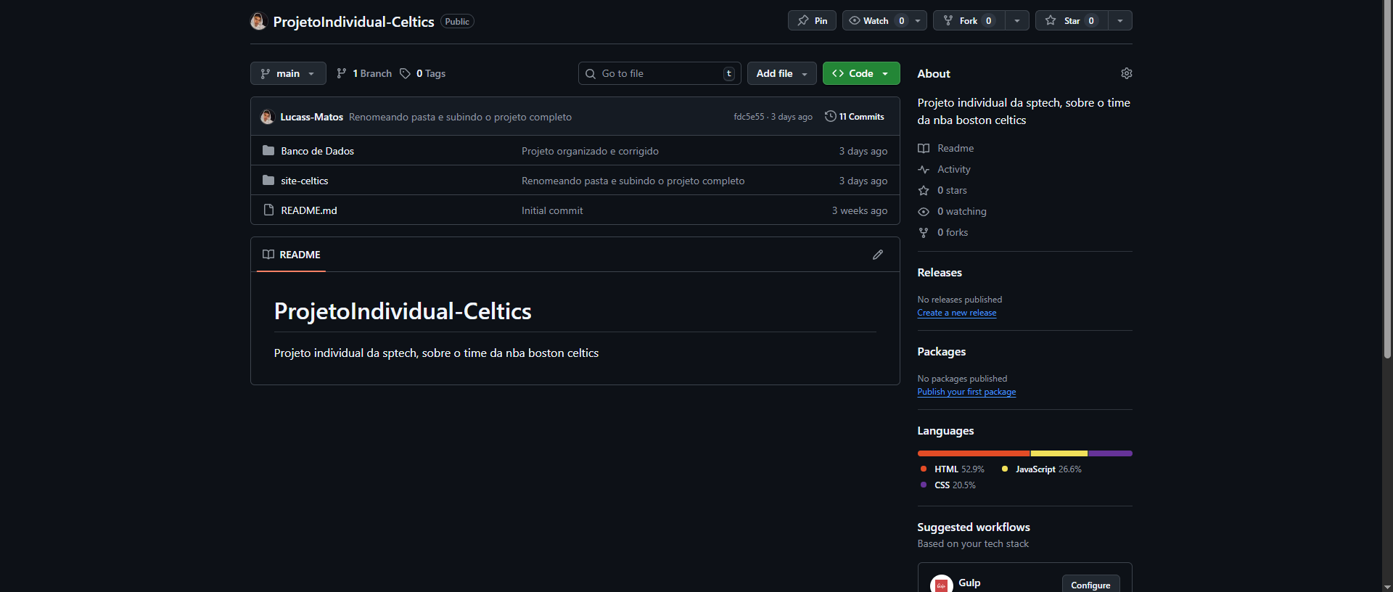
FERRAMENTAS DE GESTÃO
GITHUB

Slide 10
DESAFIOS
TÉCNICOS
Maior desafio técnico foi entender o vetor para fazer a simulação dos jogos e como usar for.
SOCIOEMOCIONAIS
Maior desafio socioemocional foi a superação fisica e mental no esporte. Outro ponto que foi um desafio foram as lesões que tive ao longo da jornada.

Slide 11
PRÓXIMOS PASSOS
Meus desejos futuros para o site são:
Adicionar mais highlights e criar um player de video;
Integrar uma API que mostre os jogos em tempo real;
Criar uma área para o usuário editar seu perfil.

Slide 12
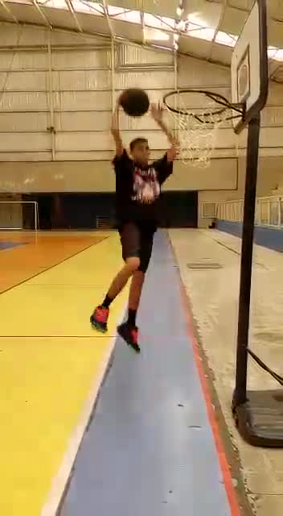
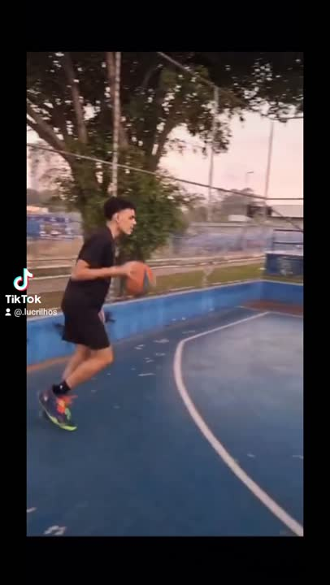
VIDEOS QUE NÃO PODERIAM FALTAR

Slide 13
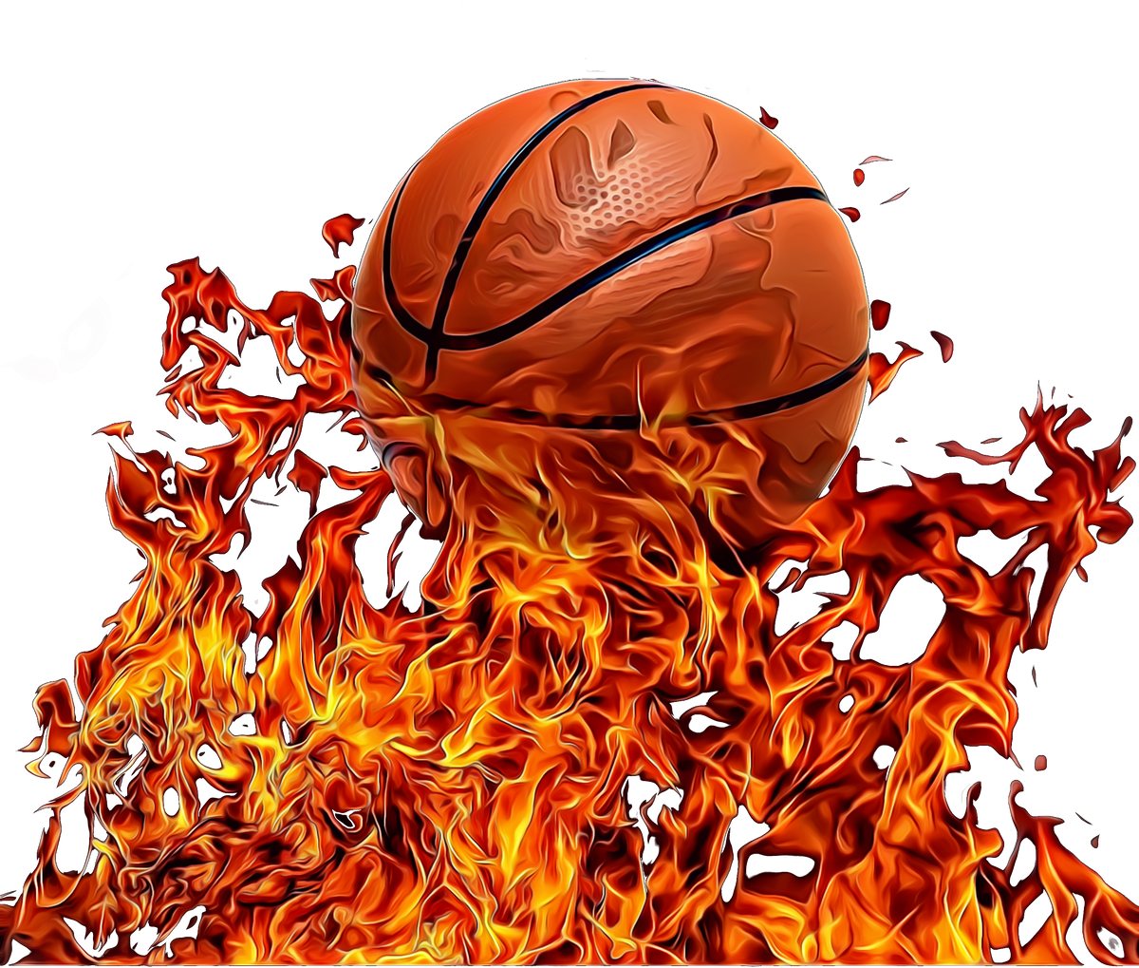


CONCLUSÃO
Acredito que, com essa apresentação, deu para transmitir um pouco do meu amor pelo basquete e de como ele influenciou minha vida.
Dentro da programação, foi um grande prazer desenvolver esse projeto, pois ele envolve algo de que eu gosto e sou apaixonado.
RELAÇÃO COM A ONU:

Slide 14
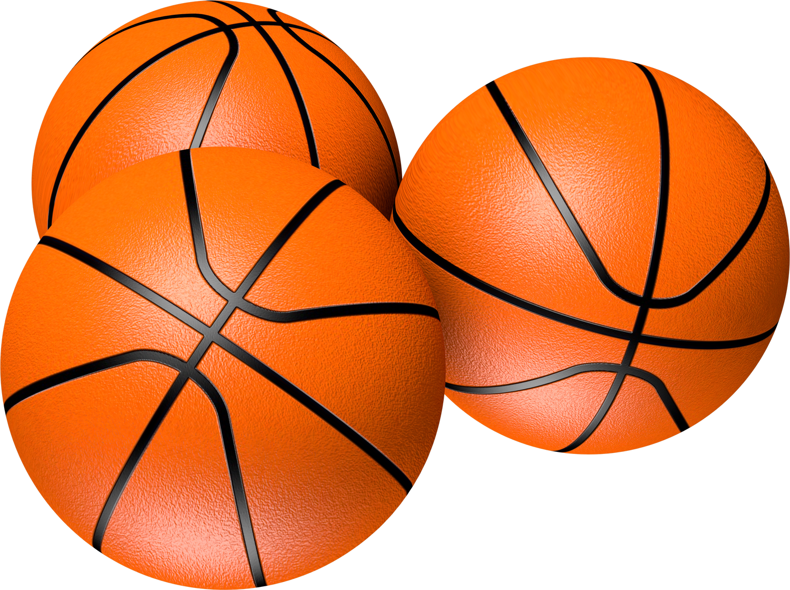
Basquete
influência
website
Banco
Ferramentas
Desafíos
Próximos passos
Conclusão
OBRIGADO!
Realizado por:
Lucas de Lima Matos
RA: 01252030
Instituição: Sptech

